Slide 1
La dunette

Slide 2
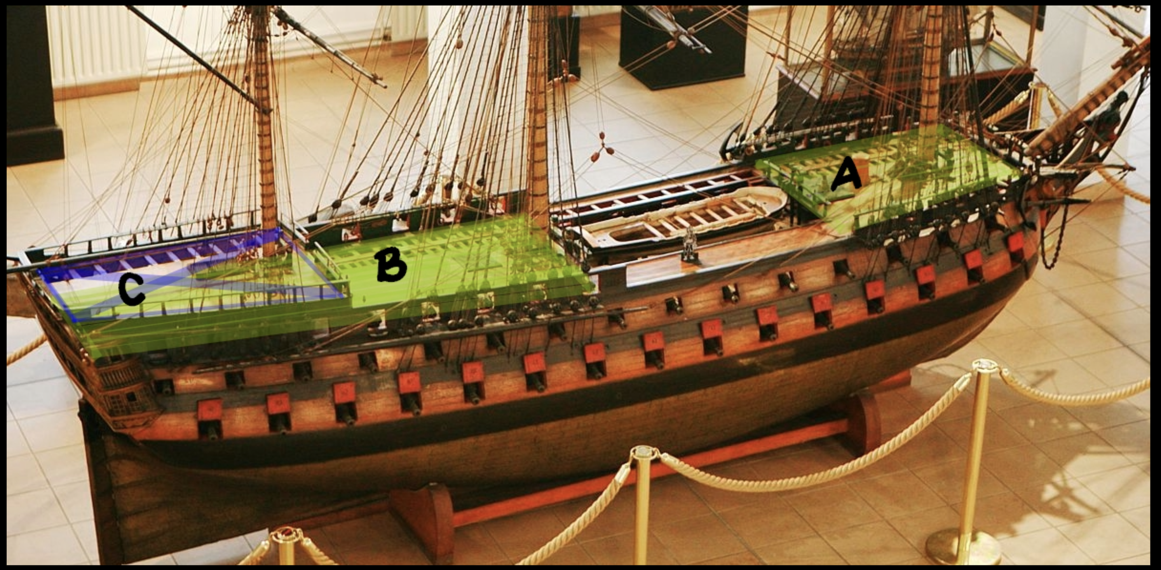
Notes:
A: Gaillard d’avant. B: Gaillard d’arrière C: Dunette

Slide 3
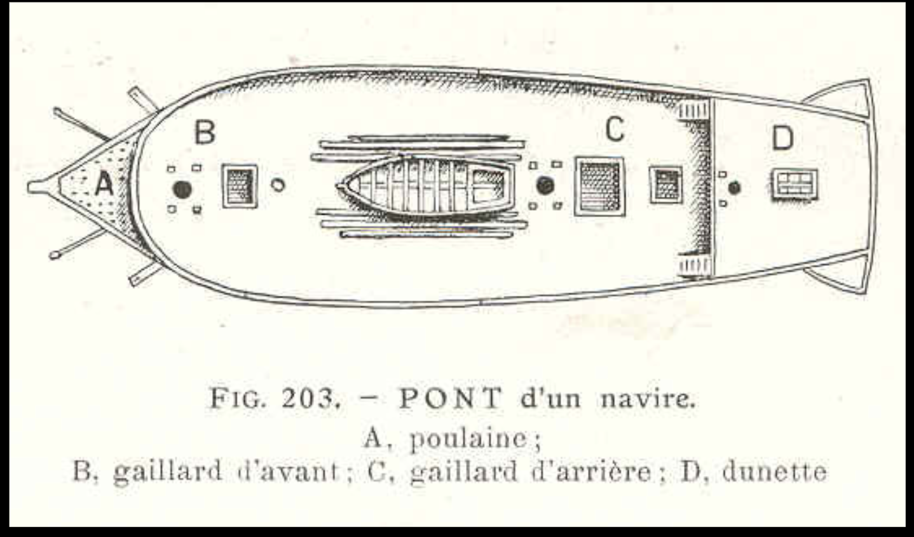
Notes:
D: La dunette

Slide 4
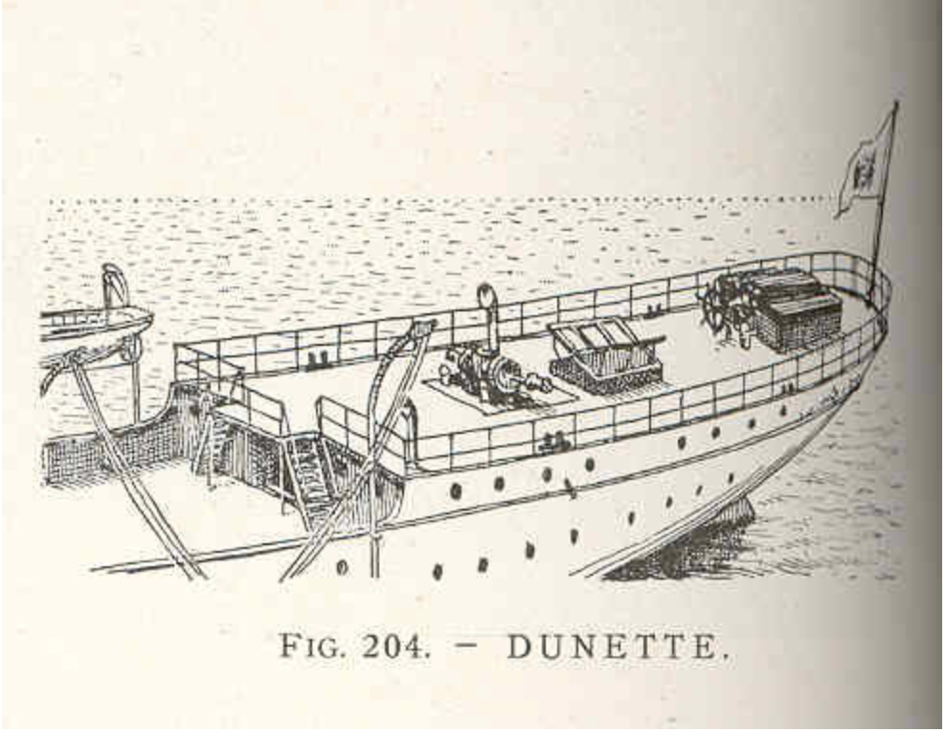

Slide 5
Superstructure se trouvant à l'arrière d'un navire, allant d'un bord à l'autre et à l'intérieur de laquelle est aménagé l'habitat des officiers ou des passagers.
S’y trouve aussi la chambre de l’état-major, notamment celle du capitaine.

Slide 6
C’est d’abord une plate-forme de manœuvre, dont les postes sont peu prisés par l’équipage, parce qu’il faut travailler sous l’œil inquisiteur des officiers majors, les saluer respectueusement, bien se tenir, ne pas bavarder et encore moins jurer (ce qui est très difficile pour les gens de marine), s’habiller plus proprement qu’au gaillard d’avant et se priver d’un temps de repos, voire d’une petite sieste quand il n’y a pourtant rien d’autre à faire
, Au combat, c’est de la dunette que le commandant donne ses ordres, ce qui fait de lui, en cas de combat rapproché, une cible de choix pour la mousqueterie ou la mitraille. Les commandants blessés ou tués sur leur dunette au XVIIe – XVIIIe siècle sont innombrables

